Slide 1
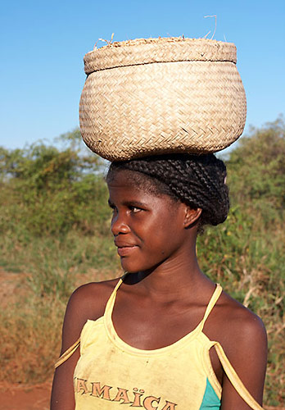
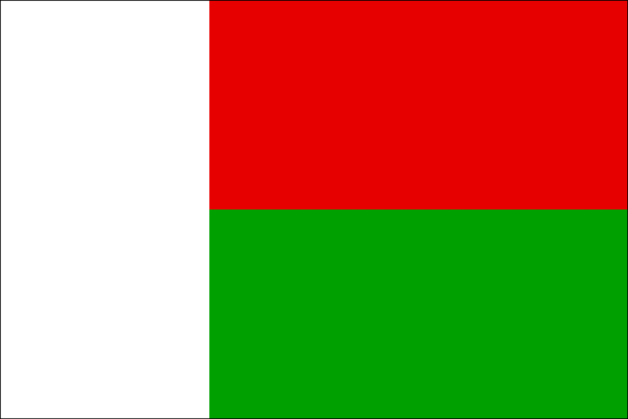
MADAGASKAR
Andrea Pavlíčková

Slide 2
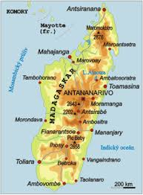
ÚVOD
Madagaskarská republika
4. největší ostrov světa
Hlavní město: Antananarivo
Nejvyšší bod: Maromokotro (2876 m n. m.)
Jazyk: francouzština, malgaština
Státní zřízení: republika

Slide 3
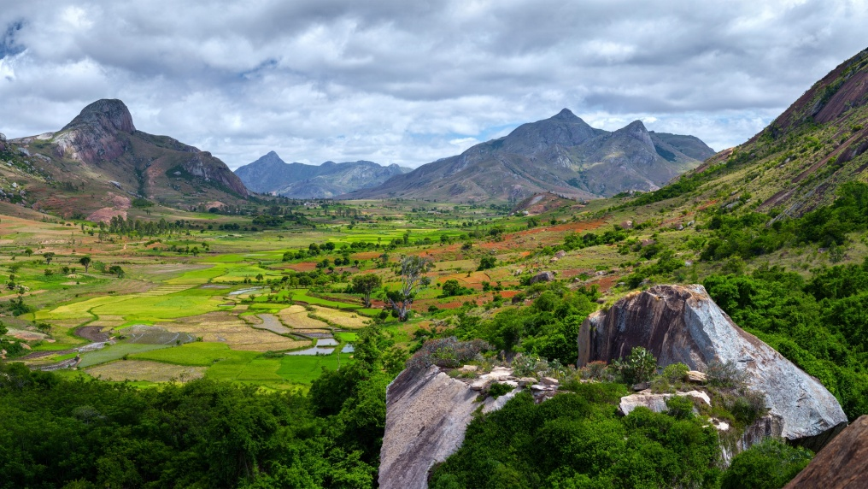
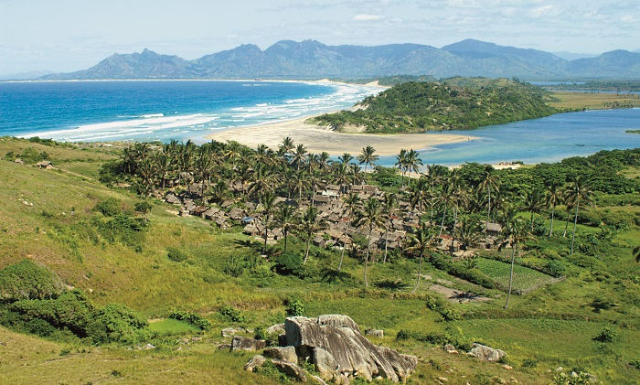
GEOGRAFIE
Odtrhl se od Afriky (během druhohor)
sever-vulkanický masiv Tsaratanana
střed-pohoří Ankaratra
jihovýchod-masiv Andringitra
jihozápad-masiv Isalo s národním parkem.

Slide 4
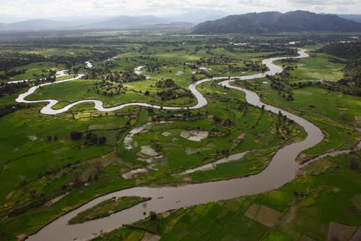
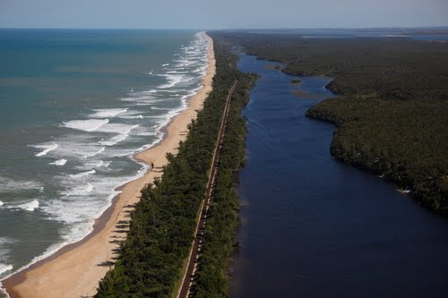
Hustá říční síť
Řeky: Betsiboka, Mahavavy, Bemarivo,
Maevarano, Sofia,..
Umělým spojením lagun na východě vznikla pobřežní vodní cesta Canal des Pangalane
Jezera: Bemamba, Kinkony a Alaotra,..
Kráterová jezírka a horká vřídla

Slide 5
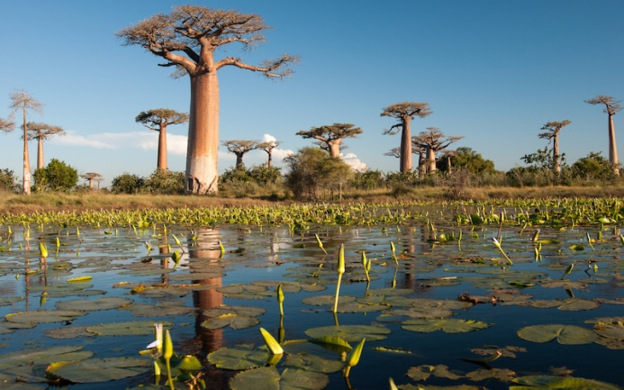
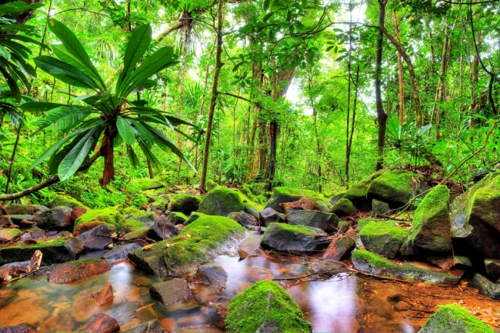
Podnebí
Tropické klima (ovlivňované východními pasáty)
Nejvíce srážek na poloostrovu Masoala („nočník Madagaskaru“)- 4 000 – 6 000 mm srážek ročně.
Roční teploty se pohybují v rozmezí od 20 °C v chladnějším období po 27 °C v období teplejším.

Slide 6
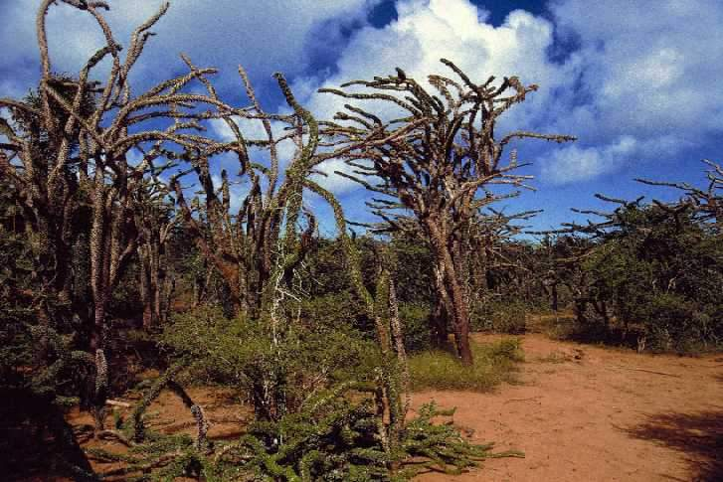
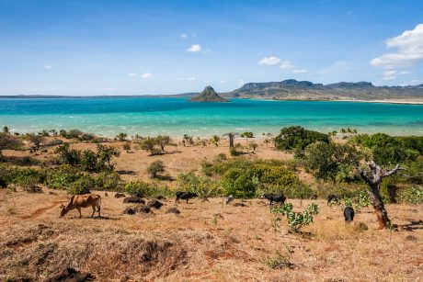
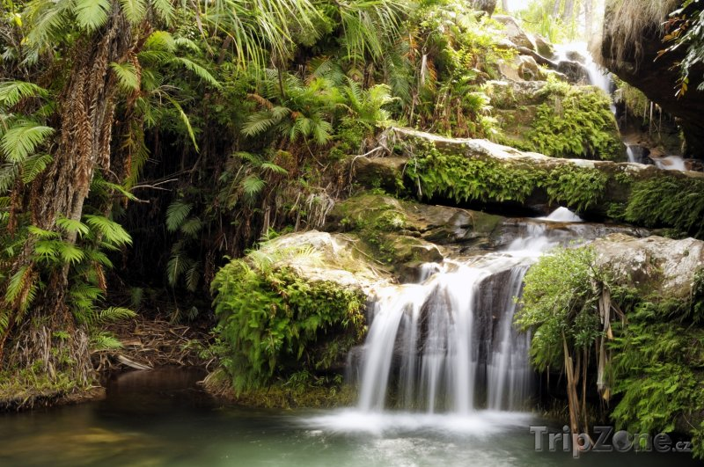
Fauna a flora
Různorodá (kvůli nadmořské výšce)
horské louky-v horách
tropické deštné pralesy-níž
bambusové křoviny
Trnité buše nebo savany (JZ)
Mangrovové porosty

Slide 7
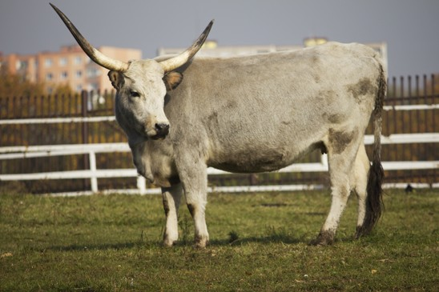
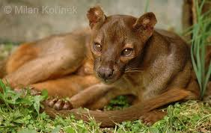
Lemuři
Zebu domácí
Fosa madagaskarská
Žádné dravé šelmy
Nejmenší a největší chameleon na světě

Slide 8
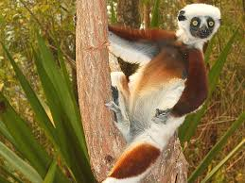
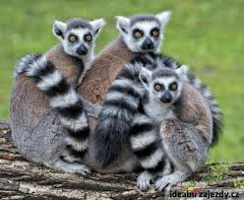
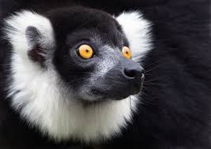
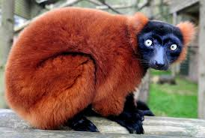

Slide 9
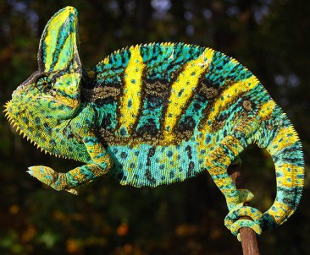
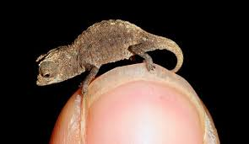
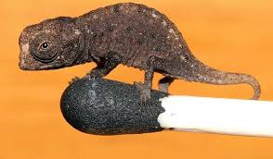

Slide 10
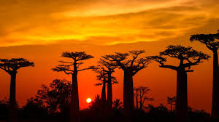
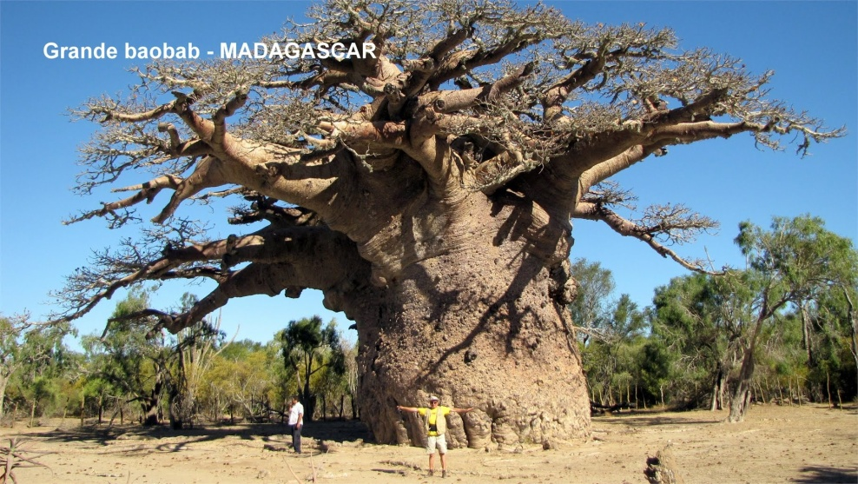
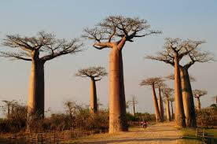
Baobaby ( 6 druhů z 8 pouze zde)

Slide 11
https://www.youtube.com/watch?v=EOZU0Z7SGh0

Slide 12
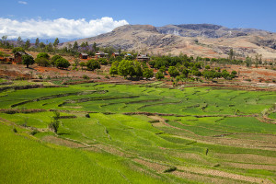
HOSPODÁŘSTVÍ
Rozvojový zemědělský stát
Obyvatelé jsou závislí na zemědělství (5 % půdy lze obdělávat)
Má na svou velkou rozlohu poměrně malá naleziště nerostných surovin
Nízká výroba elektrické energie
Dobývá se chrom, zlato, grafit, sůl, slída a drahokamy
Těží se a vyváží dřevo
Rýže, kukuřice, maniok, cukrová třtina, pomeranče, káva, mango, banány, vanilka,…
Chov skotu, prasat, ovcí, koz a drůbeže
Rybolov
Řídká silniční a železniční síť

Slide 13
KONEC

